Slide 1
Lawbrary
Un servicio de Lawbrary, S.A.

Slide 2
¿Quiénes somos?

Slide 3
Misión
Visión
Una empresa enfocada en el desarrollo de aplicaciones para facilitar el aprendizaje y enseñanza en el área legal, para que todas las personas tengan la oportunidad y facilidad de envolverse en el tema con el menor gasto posible.
Convertirse en una empresa que brinde diversos servicios para facilitar el acceso a las leyes no solo nacionales sino internacionales y volverse una comunidad en la que, por medio de sus miembros, se dé una respuesta y una interpretación a los documentos.

Slide 4
Los problemas

Slide 5
Leyes obsoletas
Cada año se crean nuevas leyes.
Las leyes que se pudieron adquirir anteriormente, pierden vigencia sobre las nuevas.

Slide 6

Acceso a leyes

Slide 7

Anotaciones en documentos

Slide 8

Interpretación de los documentos

Slide 9
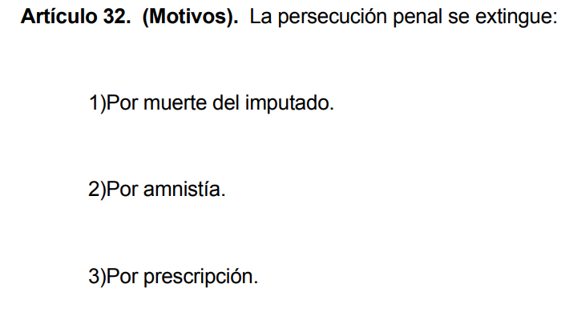
Ejemplo
Fuente: Código procesal penal

Slide 10

Ejemplo
Fuente: Código civil

Slide 11
Soluciones actuales

Slide 12
Documentos físicos

Slide 13

INFILE
Aplicación que permite al usuario acceder de forma inmediata, útil y práctica a las Leyes de Guatemala.
Ofrece actualización diaria a base de datos.
Descargas de documentos para consultar y transportar los mismos

Slide 14
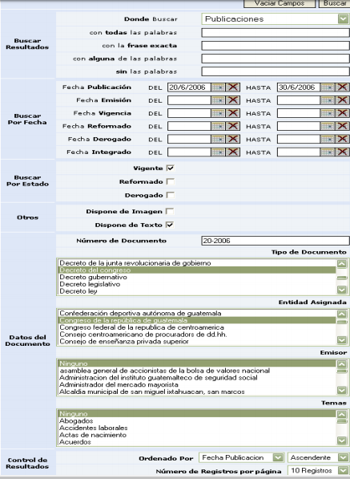
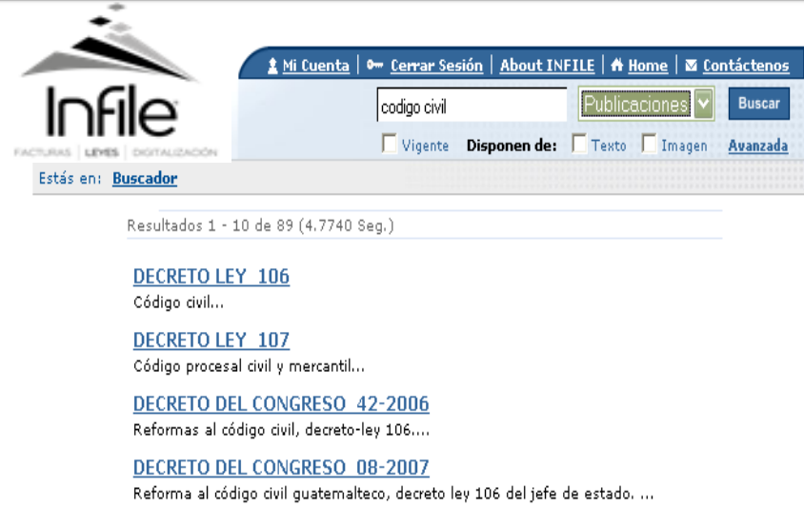
Búsquedas

Slide 15
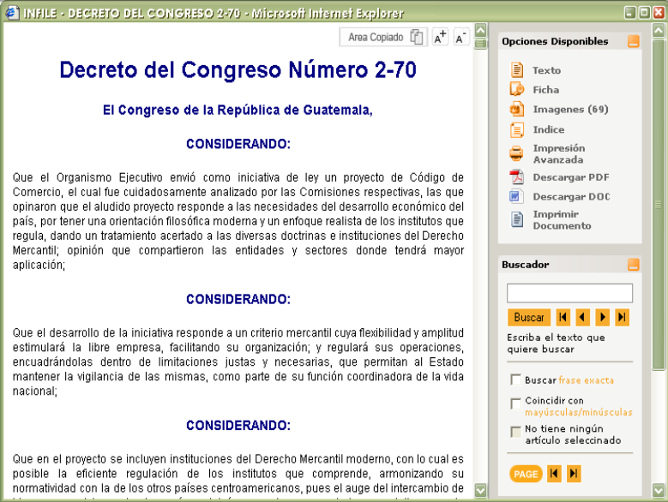
Visor de documentos

Slide 16

Biblioteca virtual – Portal SAT
Aplicación web que permite acceder a la legislación de Guatemala.
Ofrece orientación legal a algunos casos específicos.
Consta de un repositorio virtual.
Permite la descarga de los documentos.

Slide 17
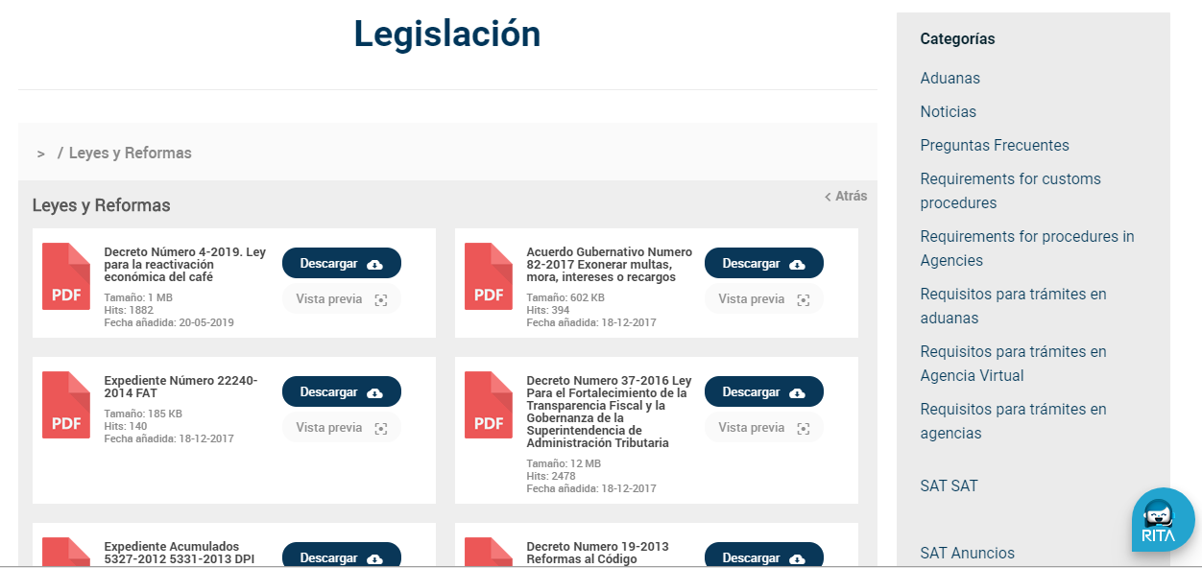
Acceso a legislación

Slide 18
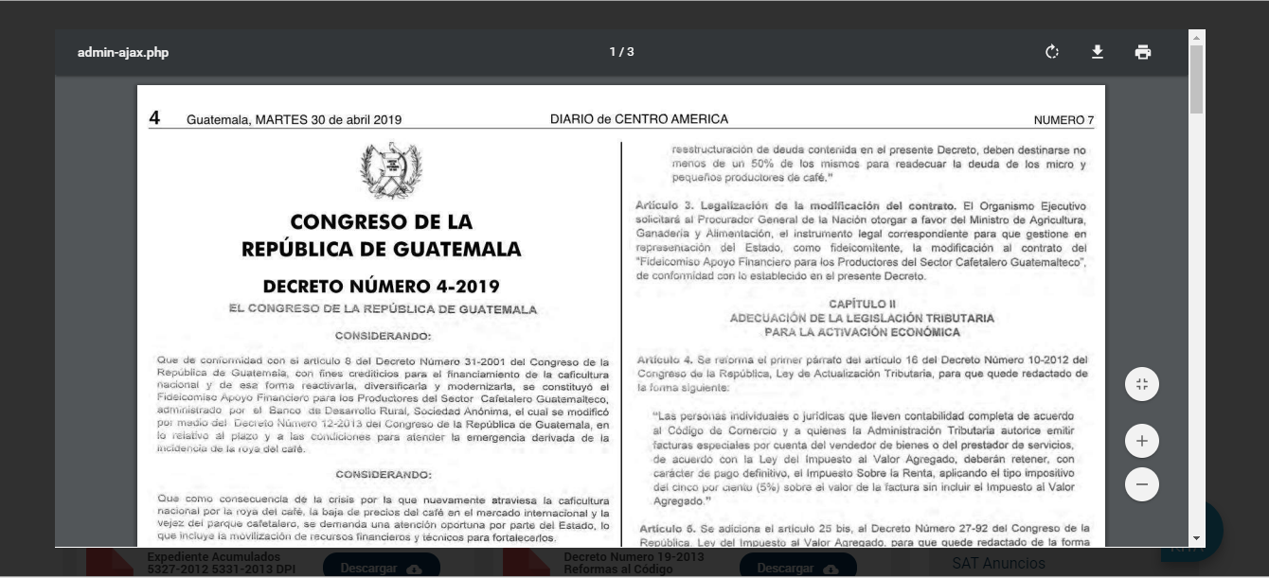
Visor de documentos

Slide 19

Nuestra solución

Slide 20
Objetivos
GENERAL
Brindar una solución fácil y rápida para acceder, consultar e interpretar las leyes guatemaltecas en cualquier momento a través de una aplicación web.
ESPECÍFICOS
Proveer a los usuarios una plataforma fácil de utilizar que agilice y ayude a la búsqueda e interpretación de los documentos legales.
Proveer la facilidad de hacer anotaciones o comentarios de artículos específicos, para facilitar el estudio y recordatorio de las mismas.

Slide 21
¿Qué es Lawbrary?
Aplicación web que permite el acceso a documentos legales de Guatemala en cualquier momento.
Permite búsquedas en base a texto dentro de los documentos y en base a palabras clave.
Permite hacer anotaciones públicas en artículos.
Ofrece plantillas para facilitar la elaboración de documentos comunes en el área.
Permite a usuarios almacenar su protocolo.

Slide 22
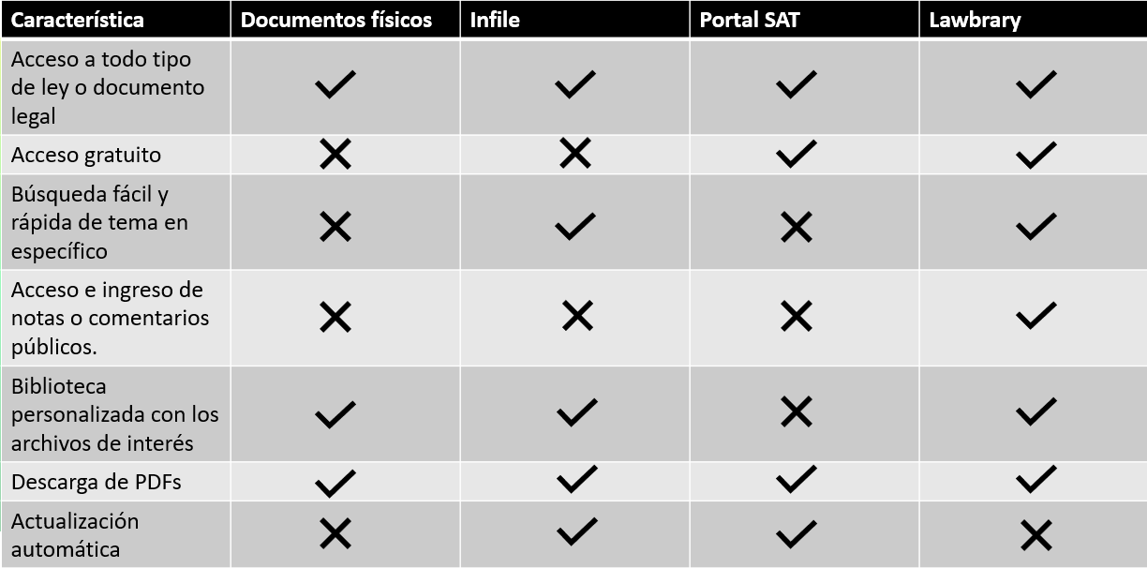

Matriz comparativa

Slide 23
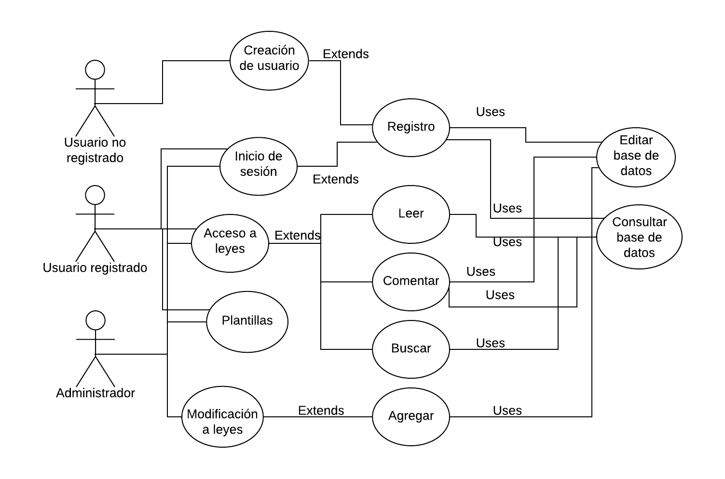
Diagrama casos de uso

Slide 24
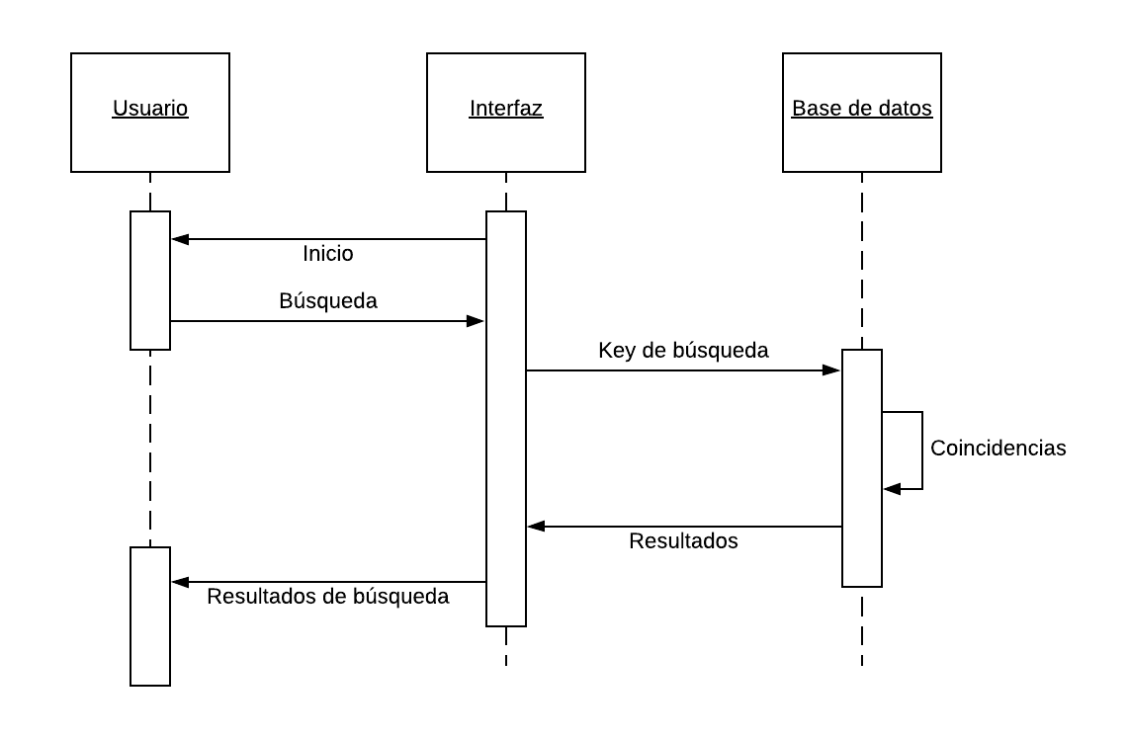
Diagrama de secuencia: búsquedas

Slide 25
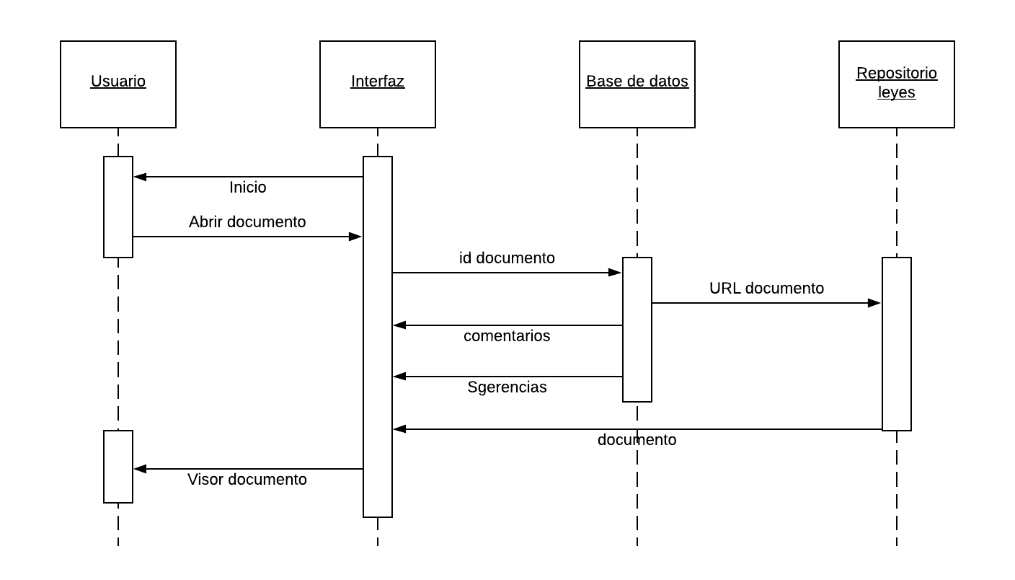
Diagrama de secuencia: abrir documento

Slide 26
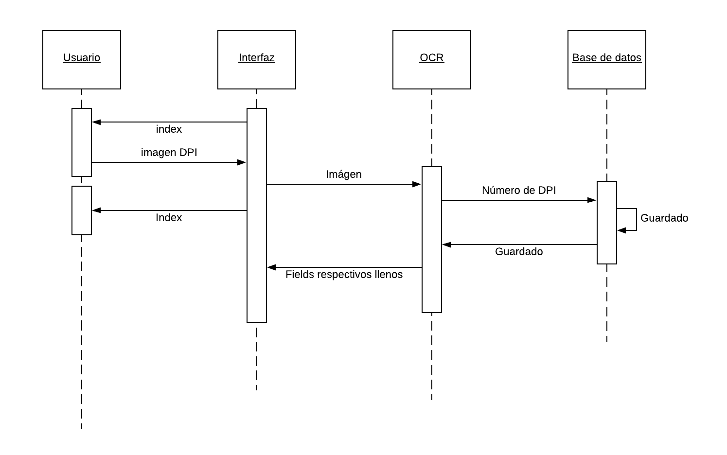
Diagrama de secuencia: análisis de DPI

Slide 27
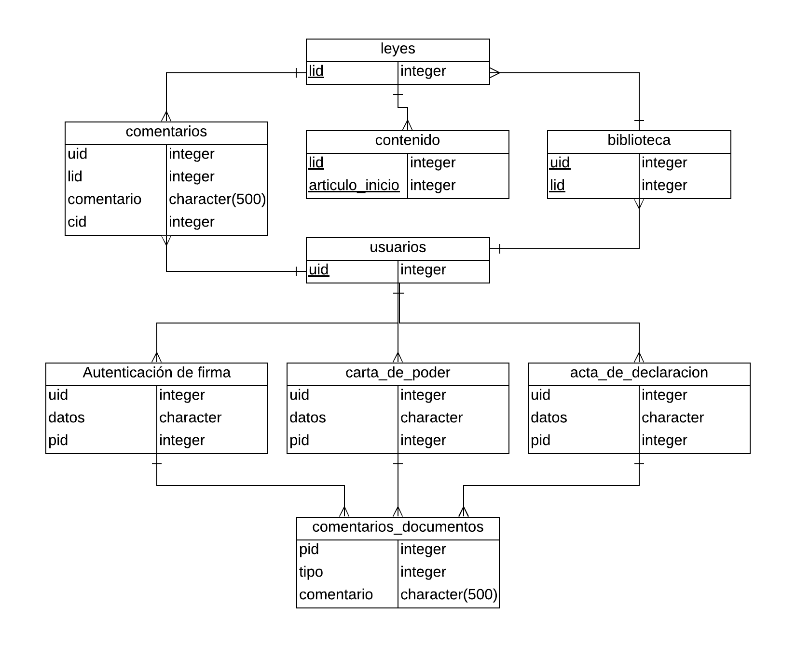
Modelo relacional
Simplificado

Slide 28
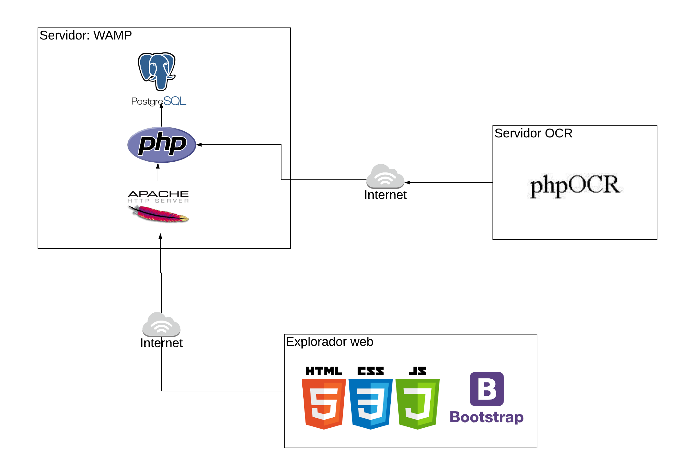
Diagrama de arquitectura

Slide 29
Demostración

Slide 30
Mejoras a futuro
Publicidad.
Chat para interacción privada entre usuarios.
Incluir legislación de otros países.

Slide 31
Conclusiones
Se debe tener claro cuál es el objetivo del proyecto para no tener que hacer cambios inesperados.
Se debe capacitar al equipo sobre las tecnologías que se piensan implementar para facilitar la implementación del proyecto.
Muchas aplicaciones actualmente ya existen para diferentes funcionalidades, por ejemplo OCRs, que facilitan el trabajo.

